Slide 1
윤성우의 열혈 파이썬 기초편
Chapter 03. 프로그램 사용자로부터의 입력 그리고 코드의 반복

Slide 2
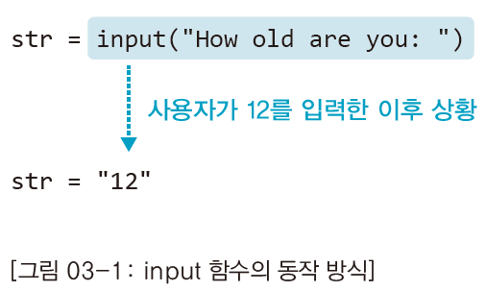
03-1. 프로그램 사용자로부터 입력받기
>>> str = input("How old are you: ")
How old are you: 12 years old
>>> print(str)
12 years old

Slide 3
03-1. (continue) 프로그램 사용자로부터 입력받기
>>> num = "31" + "24" # 문자열의 덧셈 결과
>>> print(num)
3124

Slide 4
03-2. 입력받은 내용을 숫자로 바꾸려면
>>> year = input("This year: ")
This year: 2020
>>> year = eval(year)
>>> year = year + 1
>>> print("Next year:", year)
Next year: 2021

Slide 5
03-2. (continue) 입력받은 내용을 숫자로 바꾸려면
>>> rad = eval(input("radius: "))
radius: 2.5
>>> area = rad * rad * 3.14
>>> print(area)
19.625

Slide 6
03-3. 강력한 그러나 위험할 수 있는 eval 함수
>>> result = eval(input("뭐든 넣어요: "))
뭐든 넣어요: 2 - 4 * 5 + 3
>>> print(result)
-15

Slide 7
03-3. (continue) 강력한 그러나 위험할 수 있는 eval 함수
>>> def ret():
return 12
>>> result = eval(input("뭐든 넣어요: "))
뭐든 넣어요: ret()
>>> print(result)
12

Slide 8
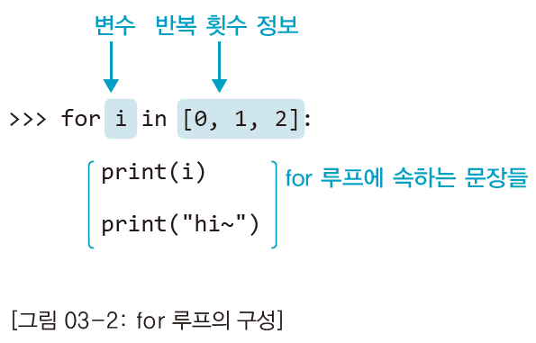
03-4. 정해진 횟수만큼 반복해서 실행시키기
>>> for i in [0, 1, 2]:
print(i)
print("hi~")
0
hi~
1
hi~
2
hi~

Slide 9
03-4. (continue) 정해진 횟수만큼 반복해서 실행시키기
>>> sum = 0
>>> for i in [1, 2, 3, 4, 5, 6, 7, 8, 9, 10]:
sum = sum + i
>>> print(sum)
55

Slide 10
03-5. for.. in 과 range의 조합
>>> sum = 0
>>> for i in range(1, 11):
sum = sum + i
>>> print(sum)
55

Slide 11
03-5. (continue) for.. in 과 range의 조합
>>> for i in range(0, 3): # 3회 반복이 목적
print("Happy")
Happy
Happy
Happy
>>> for i in range(3): # 첫 번째 0 생략 가능
print("Happy")
Happy
Happy
Happy

Slide 12

끝났습니다. ^^

